Slide 1
Négociations conventionnelles ACI MSP
Séance d’ouverture – 26 février 2026
DDGOS/DOS

Slide 2
01.
Contexte de la négociation
02.
Orientations des négociations
03.
Propositions d’articulation entre France santé et l’aci
04.
Calendrier des négociations

Slide 3
1
Contexte de la négociation

Slide 4
Instauration d’un Réseau « France Santé »
L’article 63 de la LFSS pour 2026, prévoit des négociations pour la mise en place d’un réseau France Santé (articles L. 6330-1 et 2 du CSP).
Ce réseau doit répondre à un double objectif : répondre aux enjeux d’accès aux soins et améliorer la lisibilité de l’offre
Les structures France Santé doivent disposer d’une offre de service socle.
Cette offre socle, la nature des engagements et les financements doivent être définis par des accords conventionnels pour les MSP et CDS.
Les structures peuvent être de natures diverses :
MSP et CDS
Mais également : Etablissements (notamment Hprox), Medicobus, Cabinets de groupes

Slide 5
LFSS 2026 : Réseau France santé
LFSS pour 2026, titre III « Réseau France Santé » : « Art. L. 6330-1. Les structures “France santé”, lorsqu’elles fournissent une offre de service socle, peuvent conclure avec les agences régionales de santé et les organismes gestionnaires de régime de base d’assurance maladie une convention précisant les engagements de la structure et les financements dont elle peut bénéficier en application de l’article L. 6330-2. »
« Art. L. 6330-2. – L’offre de service socle des structures “France santé”, qui peut être organisée de manière itinérante ou comporter pour partie des modes d’accès dématérialisés, la nature des engagements ainsi que les financements dont les structures peuvent bénéficier à ce titre sont définis par les accords prévus au II de l’article L. 162-14-1 et à l’article L. 162-32-1 du code de la sécurité sociale.
« Pour les structures qui ne relèvent pas des accords mentionnés au premier alinéa du présent article, les financements sont définis dans le cadre du fonds d’intervention régional prévu à l’article L. 1435-8. »
Objectif = définir l’offre de service socle, la nature des engagements et les financements, dans le cadre des négociations conventionnelles MSP, CDS.
A compter de la publication :
Délai de 2 mois pour ouvrir les négociations conventionnelles MSP et CDS
Délai de 6 mois pour ouvrir les négociations conventionnelles CPTS

Slide 6

Engagements socles
Renforcer la présence de soins accessibles sur l’ensemble du territoire
Le dispositif a été lancé pour répondre aux difficultés d’accès aux soins en :
augmentant le niveau d’accessibilité et de qualité des soins de proximité ;
améliorant la lisibilité de l’offre de soins sur les territoires ;
améliorant la prise en charge des patients ;
développer une offre de soins dans les territoires qui en sont dépourvus.
Un label qui repose sur des critères simples
disposer d’un médecin généraliste ayant une patientèle « médecin traitant » constituée (ou en cours de constitution en cas d’installation récente)
garantir la présence d’un infirmier, au sein de la structure ou à proximité ;
être ouvert au public au moins 5 jours par semaine ;
appliquer les tarifs opposables, sans dépassement d’honoraires ;
proposer des rendez-vous dans les 48h lorsque l’état de santé des patients le nécessite en s’articulant au service d’accès aux soins (SAS) et/ou à la permanence des soins ambulatoire (PDSA).

Slide 7
2
Orientations des négociations

Slide 8
3 orientations pour la négociation
Une lettre de cadrage a été adressée par la Ministre de la Santé, des Familles, de l'Autonomie et des Personnes handicapées le 30 janvier 2026.
3 grandes orientations pour cette négociation ont été votées au conseil de l’UNCAM le 5 Février :
1
Définir un cadre de rémunération socle pour les structures répondant aux objectifs du label « France santé » afin de favoriser la couverture en médecin traitant et renforcer la prise en charge régulée et coordonnée des soins non programmés
Mettre en place des options d’engagements complémentaires pour soutenir les actions des structures en faveur de la prévention, de la prise en charge d’assurés particulièrement vulnérables et dépendants ou pour des actions visant à particulièrement renforcer l’accès aux soins de la population du territoire
2
3
Prolonger le travail de simplification du modèle de rémunération existant pour les MSP afin de favoriser le travail coordonné en équipe
8

Slide 9
Définir un cadre de rémunération pour les structures répondant aux objectifs du label « France santé »
Les deux premières orientations consistent à définir les engagements et les financements dont les structures pourront bénéficier dans le cadre du réseau France Santé
Contenu
Mettre en place et valoriser une offre de service socle qui s’appuie sur celle déjà prévue par l’ACI afin d’améliorer l’organisation des soins non programmés par ces structures, de favoriser l’augmentation des patientèles suivies par un médecin traitant et d’augmenter l’offre de soin.
Intégrer une valorisation complémentaire pour les « services » additionnels offerts par la structure (ex: prévention ; accès aux soins des patients dépendants ou vulnérables ; prise en charge de soins non programmés ; accès aux soins pour la population du territoire…) en réponse aux principales difficultés rencontrées sur le territoire
9

Slide 10
Simplifier le modèle de rémunération existant pour les msp tout en reconnaissant la notion d’équipe
La troisième orientation s’inscrit dans le prolongement des négociations ACI MSP ouvertes en décembre 2024
Contenu
Simplifier le modèle de rémunération et mieux valoriser la coordination lorsqu’elle est objectivée
Tenir compte des évolutions structurelles des MSP pour renforcer leur développement et améliorer le maillage territorial
Valoriser les actions prioritaires (telle que l’action 0 patients en ALD sans médecin traitant)
10

Slide 11
3
Propositions d’articulation entre France santé et l’aci

Slide 12
Valoriser l’engagement dans France santé
La négociation vise à inclure autant que possible les composantes de France Santé dans les éléments déjà existants de l’ACI MSP
La négociation doit permettre de développer un réseau de proximité structurant et lisible.
Le réseau France Santé doit renforcer l’offre disponible en s’appuyant sur l’offre de service socle, dont les critères sont quasiment tous déjà présents dans les critères socles de l’ACI.
Les MSP engagées dans France Santé doivent bénéficier de financement complémentaires pour leur permettre de renforcer leurs actions.
Les MSP qui ne souhaitent pas s’engager dans France Santé peuvent continuer de bénéficier de l’ACI.
Les nouvelles dispositions de France Santé viennent se fondre autant que possible dans l’ACI connu des acteurs de santé

Slide 13
Un SOCLE France Santé complémentaire à l’ACI (1/2)
En s’appuyant sur un socle ACI pré existant, l’engagement des structures dans les critères de France Santé débloque un complément de rémunération
Valider les critères socles de France Santé agit comme un accélérateur : cela débloque un complément de rémunération qui vient directement bonifier le socle de base
Rappel des critères prévus :
disposer d’un médecin généraliste ayant une patientèle « médecin traitant » constituée (ou en cours de constitution en cas d’installation récente)
être ouvert au public au moins 5 jours par semaine ;
appliquer les tarifs opposables, sans dépassement d’honoraires ;
garantir la présence d’un infirmier, au sein de la structure ou à proximité ;
proposer des rendez-vous dans les 48h lorsque l’état de santé des patients le nécessite via une participation au service d’accès aux soins (SAS) et/ou à la permanence des soins ambulatoire (PDSA).
La majorité des critères sont déjà prévus par l’ACI ou structurellement déjà atteints par les MSP

Slide 14
Un SOCLE France Santé complémentaire à l’ACI (2/2)
Critères socles de l’ACI
Critères socles France Santé
(Critères non présents dans l’ACI)
Critères socles ACI à adapter pour France Santé
Horaire d’ouverture
Tarif opposable
Critères spécifiques à France Santé
Organisation SNP
Présence IDE
Critères socles ACI inchangés (ou modifiés dans le cadre des travaux sur le modèle 2)
Fonction de coordination
Plan de réponse crise sanitaire
La brique France Santé ne sera pas débloquée automatiquement mais après demande formelle de la structure qui souhaite s’engager.
Un complément de rémunération socle serait proposé en sus de la rémunération déjà prévue par l’ACI.
PPP
SI au niveau Ségur

Slide 15
La valorisation additionnelle d’un engagement renforcé (1/2)
L’engagement renforcé des structures France santé permettra de dégager des ressources financières additionnelles
à celles prévues par les indicateurs optionnels de l’ACI
De nouveaux indicateurs sont à construire conventionnellement. Ils s’ajoutent aux critères optionnels de l’ACI
Ces nouveaux indicateurs doivent permettre de valoriser les actions engagées, notamment en faveur des thématiques prévues par la lettre de cadrage : Prévention, Accès aux soins des patients dépendants ou vulnérables, Prise en charge des soins non programmés
Il est proposé de travailler autour de cinq thématiques principales
Accès aux soins | Prévention | Précarité | Parcours
Incitation populationnelle (modèle IPEP)

Slide 16
La valorisation additionnelle d’un engagement renforcé (2/2)
Accès aux soins | Prévention | Précarité | Parcours
Incitation populationnelle (modèle IPEP)
En sus des critères optionnels de l’ACI, ces thématiques doivent permettre de valoriser économiquement les actions engagées par les MSP en faveur de l’amélioration d’indicateurs à construire conventionnellement.
Dans chaque brique, des indicateurs « simples » seraient déterminés. L’atteinte des indicateurs d’une brique permettrait à la MSP de bénéficier de la rémunération associée à cette brique.
Pour certaines structures, une brique additionnelle d’incitation populationnelle, se fondant sur le modèle IPEP, serait proposée sur la base des propositions faites lors de la précédente négociation.
En s’appuyant sur ses actions et les moyens qu’elle souhaite, la MSP pourra atteindre les indicateurs déterminés conventionnellement et débloquer des ressources financières liées à France Santé

Slide 17
France Santé s’appuiera sur un ACI modernisé
Les nouveaux éléments France Santé s’insèrent dans un ACI rénové, suite aux discussions suspendues ces derniers mois
L’ensemble des éléments France Santé s’inscrirait dans un ACI modernisé, clôturant ainsi les discussions engagées avant l’été 2025
Une partie des modifications proposées à l’été pourront servir de base pour les discussions et notamment :
Améliorer la lisibilité : parler exclusivement de critères socles ; suppression du fonctionnement à points
Renforcer la coordination : indicateur file active d’équipe, refonte du fonctionnement des protocoles pluripro, etc
Nouveaux indicateurs ou nouvelles définitions : redéfinir l’attendu sur les soins non programmés, favoriser l’engagement environnemental, forfait de santé publique portant sur vaccination et dépistage, etc
L’objectif est de pouvoir s’appuyer sur un cadre conventionnel cohérent, lisible et favoriser le développement des équipes travaillant en exercice coordonné présentes dans les MSP, sur l’ensemble du territoire.

Slide 18
4
Calendrier des négociations

Slide 19

Proposition de calendrier
Il est proposé d’échanger régulièrement en cycle de GT ou séance de négociation avec pour objectif d’aboutir sur un avenant 2 MSP début mai
Février
Mars
Avril
Mai
Séance d’ouverture 26/02/26
2ème séance
Groupes de travail
3ème séance
4ème séance
Objectif Signature
➔ Des dates précises seront rapidement proposées
19

Slide 20
ANNEXES

Slide 21
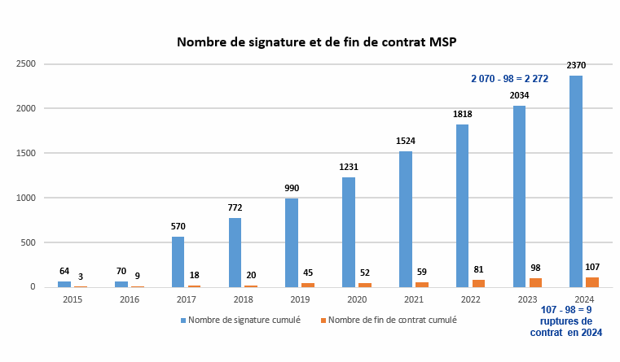
Déploiement sur les dernières années
Les structures d’exercice coordonnées se développent progressivement sur le territoire permettant de renforcer l’offre de soin et d’offrir un nouveau cadre d’exercice aux professionnels
Au 31 décembre 2024, près de 2 300 MSP actives.

Slide 22
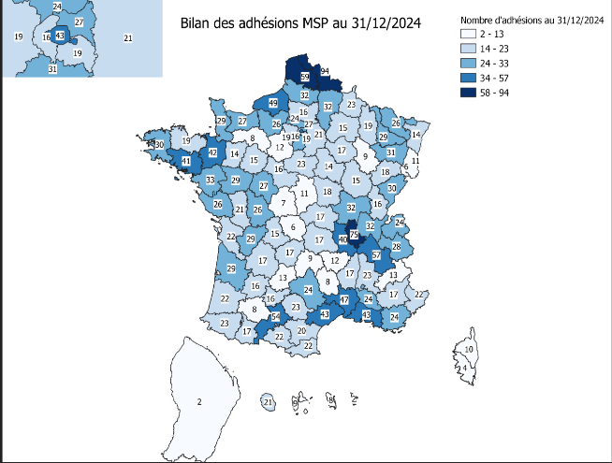
Répartition territoriale
Avec une présence sur l’ensemble du territoire, ces structures disposent d’un large maillage bien qu’il existe une répartition relativement inégale

Slide 23
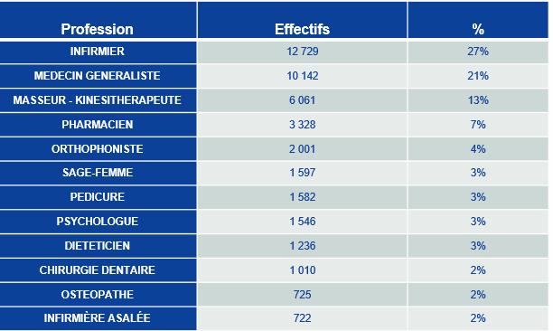
Composition des professionnels
Avec une forte diversité de professionnels de santé, ces structures apportent une offre de soin coordonnée impliquant une part importante de l’offre libérale de MG (~25 %)
Maisons de santé
Il y’a environ 17 professionnels de santé associés en moyenne dans une MSP

Slide 24
Bilan des Rémunérations forfaitaires
L’ACI MSP permet aux structures de bénéficier de financements (en sus des actes) afin d’accompagner leur développement et la coordination des soins.
Maisons de santé
Année | Rémunération | Variation N/N-1 | Rémunération moyenne
2019 | 55 585 538 € | 19,19% | 60 683 €
2020 | 72 397 890 € | 30,25% | 61 879 €
2021 | 90 266 537 € | 24,68% | 62 039 €
2022 | 125 351 104 € | 38,87% | 72 415 €
2023 | 154 764 686 € | 23,46% | 80 231 €
2024 | 181 424 162 | 17,23% | 81 102 €

Slide 25
Architecture ACTUELLE de l’aci
Prérequis
Missions optionnelles
Indicateurs en point fixe
Horaires d’ouverture et SNP
Plan de crise sanitaire
Indicateurs avec point variable
SI niveau standard
Fonction de coordination
Indicateurs en point fixe
Formation des jeunes
Parcours MRTC
Diversité de PS
Diversité des consultations de 2nd recours
Accueillir médecins dans le cadre de CSTM
SNP en lien avec le SAS
SI niveau avancé
Protocole de coopération SNP
Indicateurs avec point variable
Implication des usagers
Démarche qualité
Parcours IC
Coordination externe
Missions de santé publique
Socle
Indicateurs en point fixe
Protocoles pluripro (PPP)
Indicateurs avec point variable
Réunion de concertation pluripro (RCP)

Slide 26
Proposition d’un ACI modernisé intégrant France Santé
Missions optionnelles
Socle
  Implication des usagers
  Mission de santé publique
  Déclenchement de crise sanitaire
  Diversité de l’offre de soins et second recours
  SNP SAS [passage en socle ➔ cf. France Santé]
  Accueil de stagiaires + SSE
  Parcours MRTC
  Protocole pluri-pro complémentaires (max 2, sur le nouveau modèle)
  Démarche qualité
  Engagement environnemental
  IPA
  Taux de FA d’équipe parmi les patients ALD
  Participation à l’action « 0 patients ALD sans MT »
  Concertation pluripro (RCP)
  CSTM [suppression ➔ cf. convention médicale]
  Coordination externe (VSM) [passage en socle dans la coordination]
  Protocole SNP [suppression ➔ cf. simplification]
  Parcours IC [suppression éintégré dans les PPP)
  [France Santé] Indicateurs optionnels des briques proposées
  Horaires d’ouverture (rénové – amplitude horaires)
  Organisation des SNP recentré sur l’articulation avec le SAS et la PDSA
  Plan de crise sanitaire
  1 Protocole pluri-pro co-construit
  SI SEGUR
  Fonction de coordination (interne et externe)
  [France Santé] Proposer une offre à tarif opposable
  [France Santé] garantir la présence d’un infirmier, au sein de la structure ou à proximité
Orange : proposition de modification pour simplifier/renforcer l’ACI
Violet : ajouts spécifiques à France Santé

